Slide 1
REPUBLIQUE ALGERIENNE DEMOCRATIQUE ET POPULAIRE
UNIVERSITE LARBI BEN M’HIDI OUM-EL-BOUAGHI
LICENCE 1ERE ANNEE
MODULE : INFORMATIQUE 1
MODULE : INFORMATIQUE 1
Le système d’exploitation
Mme. Belkebir Malak

Slide 2
Le système d’exploitation
Operating system (OS)
Qu’est-ce qu’un système d’exploitation (OS)

Slide 3
Le système d’exploitation
Un ordinateur est avant tout un ensemble de composants électroniques reliés entre eux sur une carte mère (circuit imprimé).
Le système d’exploitation (ou Operating System en anglais) est le programme central qui permet de rendre accessible de manière visuel, graphique sur un écran, les fonctionnalités des composants d’un ordinateur pour un utilisateur.
Notes:
الكمبيوتر هو قبل كل شيء مجموعة من المكونات الإلكترونية مرتبطة ببعضها البعض على اللوحة الأم (الدائرة المطبوعة). نظام التشغيل (أو نظام التشغيل باللغة الإنجليزية) هو البرنامج المركزي الذي يتيح للمستخدم إمكانية الوصول بصريًا ورسوميًا على الشاشة إلى وظائف مكونات الكمبيوتر.

Slide 4
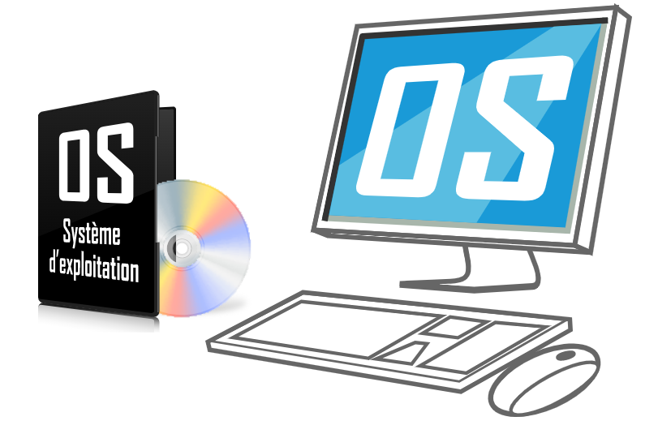
Le système d’exploitation
Au démarrage de la machine, de l’ordinateur, le système d’exploitation se paramètre en fonctions des composants qui constituent l’ordinateur pour que l’utilisateur puisse les utiliser, interagir avec eux.
Notes:
عند بدء تشغيل الجهاز ، الكمبيوتر ، يتم تحديد نظام التشغيل وفقًا للمكونات التي يتكون منها الكمبيوتر حتى يتمكن المستخدم من استخدامها والتفاعل معها.

Slide 5
Système d’exploitation et l’installation sur un ordinateur

Slide 6
Le système d’exploitation
Si on en revient à la définition simplifiée de ce qu’est un ordinateur (une carte mère sur lequel on retrouve un processeur et de la mémoire), on se rend compte qu’un système d’exploitation est avant tout un programme qui permet d’interagir avec le processeur (de déclencher les opérations, les calculs que l’utilisateur a décidés).
Notes:
إذا عدنا إلى التعريف المبسط لما هو الكمبيوتر (اللوحة الأم التي نجد عليها معالجًا وذاكرة) ، فإننا ندرك أن نظام التشغيل هو قبل كل شيء برنامج يسمح بالتفاعل مع المعالج (لبدء العمليات ، الحسابات التي قررها المستخدم).

Slide 7
Le système d’exploitation
Le langage utilisé pour l’écriture du programme (le code) du système d’exploitation doit donc être compris par le type de processeur dont l’ordinateur, la machine est composée. Le code écrit doit donc savoir faire exécuter les instructions demandées par l’utilisateur au processeur.
Notes:
لذلك يجب فهم اللغة المستخدمة لكتابة البرنامج (الكود) لنظام التشغيل من خلال نوع المعالج الذي يتكون منه الكمبيوتر والجهاز. لذلك يجب أن يعرف الكود المكتوب كيفية تنفيذ التعليمات التي يطلبها المستخدم من المعالج.

Slide 9
Le système d’exploitation
Les systèmes d’exploitation les plus connus du grand public qui s’installent sur des ordinateurs de bureau, ordinateurs portables sont : Mac OS, Windows, Linux…
Notes:
أنظمة التشغيل المعروفة لعامة الناس والمثبتة على أجهزة كمبيوتر سطح المكتب وأجهزة الكمبيوتر المحمولة هي: Mac OS و Windows و Linux وما إلى ذلك.

Slide 10
Le système d’exploitation
Les systèmes d’exploitation les plus connus du grand public qui s’installent sur des ordinateurs de type téléphones mobiles, smartphones, tablettes, … sont : Mac IOS, Windows mobile, Android.
Notes:
أنظمة التشغيل المعروفة لعامة الناس والمثبتة على أجهزة الكمبيوتر مثل الهواتف المحمولة والهواتف الذكية والأجهزة اللوحية وما إلى ذلك هي: Mac IOS و Windows mobile و Android.

Slide 11
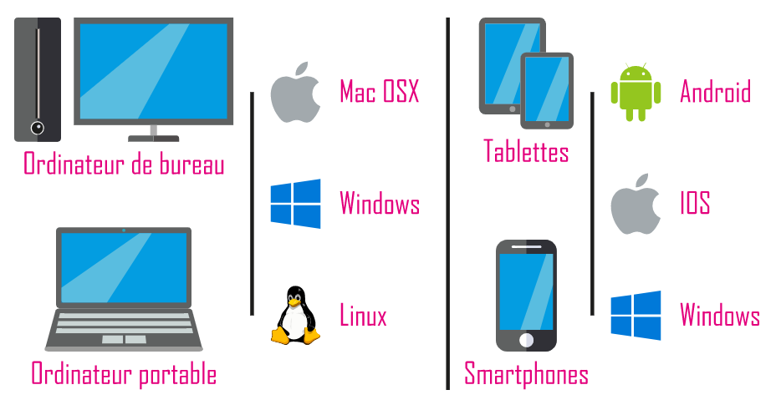

Slide 12
Le système d’exploitation et les composants de l’ordinateur

Slide 13
Le système d’exploitation
Quand un système d’exploitation est installé sur un ordinateur, la première des choses qu’il fait c’est de reconnaitre les composants de l’ordinateur (composants, périphériques reliés à la carte mère.
Pour que le système d’exploitation sache utiliser correctement les composants constituant l’ordinateur (processeur, mémoire vive, disque dur, …) il lui faut en quelque sorte « une notice ».
Notes:
عندما يتم تثبيت نظام تشغيل على جهاز كمبيوتر ، فإن أول شيء يفعله هو التعرف على مكونات الكمبيوتر (المكونات والأجهزة الطرفية المتصلة باللوحة الأم. لكي يعرف نظام التشغيل كيفية الاستخدام الصحيح للمكونات التي يتكون منها الكمبيوتر (المعالج ، ذاكرة الوصول العشوائي ، القرص الصلب ، إلخ) ، فإنه يحتاج إلى نوع من "التعليمات".

Slide 14
Le système d’exploitation
Cette « notice » lui est donnée par un petit programme, logiciel appelé driver ou pilote qu’il installe ou qu’il demande d’installer lors de la reconnaissance de l’existence du périphérique.
Ainsi le système d’exploitation par ces drivers ou pilotes reconnait précisément chaque composant constituant l’ordinateur et permet ainsi une parfaite utilisation.
Notes:
يتم تقديم هذا "الإشعار" إليه عن طريق برنامج صغير يسمى برنامج التشغيل أو برنامج التشغيل الذي يقوم بتثبيته أو الذي يطلب تثبيته عند التعرف على وجود الجهاز. وبالتالي فإن نظام التشغيل بواسطة هؤلاء السائقين أو الطيارين يتعرف بدقة على كل مكون يشكل الكمبيوتر ، وبالتالي يسمح باستخدام مثالي.

Slide 15
Le système d’exploitation et les programmes

Slide 16
Le système d’exploitation
une fois le système d’exploitation bien paramétré (tous les composants de l’ordinateur reconnus – périphériques), le système d’exploitation permet à l’utilisateur l’installation d’autres programmes – logiciels propre à ses besoins.
Notes:
بمجرد تكوين نظام التشغيل بشكل صحيح (تم التعرف على جميع مكونات الكمبيوتر - الأجهزة الطرفية) ، يسمح نظام التشغيل للمستخدم بتثبيت برامج أخرى - برامج خاصة باحتياجاته.

Slide 17
Le système d’exploitation
Le système d’exploitation va alors allouer, répartir, distribuer les ressources physiques de l’ordinateur (temps d’utilisation du processeur, mémoire, …) aux différents programmes en cours d’exécution.
Notes:
سيقوم نظام التشغيل بعد ذلك بتخصيص وتوزيع وتوزيع الموارد المادية للكمبيوتر (وقت استخدام المعالج ، والذاكرة ، وما إلى ذلك) على البرامج المختلفة قيد التشغيل حاليًا.

Slide 18
Le système d’exploitation
Remarque : Un système d’exploitation peut lorsqu’il s’installe, installer lui-même des logiciels complémentaires, mais bien qu’installer en même temps, ils ne le constituent pas pour autant.
Notes:
ملاحظة: يمكن لنظام التشغيل عند تثبيته تثبيت برامج إضافية بنفسه ، ولكن على الرغم من تثبيته في نفس الوقت ، إلا أنه لا يشكله.

Slide 19
Le système d’exploitation
Exemple : Lorsque l’on installe le système d’exploitation Windows, celui-ci installe en même temps le logiciel Windows Média Player (sous Windows 10 : Groove Musique) qui nous permette de gérer et d’écouter notre musique et nos vidéos, mais ce programme ne constitue pas pour autant le système d’exploitation, on dit alors que c’est un programme fourni avec le système d’exploitation.
Notes:
مثال: عندما نقوم بتثبيت نظام التشغيل Windows ، فإنه يقوم أيضًا بتثبيت برنامج Windows Media Player (تحت Windows 10: Groove Music) والذي يسمح لنا بإدارة الموسيقى ومقاطع الفيديو والاستماع إليها ، ولكن هذا البرنامج لا يشكل نظام التشغيل ، فهو يقال بعد ذلك أنه برنامج مزود بنظام التشغيل.

Slide 20
L’interface graphique du système d’exploitation

Slide 21
Le système d’exploitation
Grace à l’interface graphique que le système d’exploitation offre à l’utilisateur, il lui est très facile d’entrer en « contact » avec l’ordinateur au moyen de périphériques tels que le clavier, la souris et l’écran.
Notes:
بفضل الواجهة الرسومية التي يوفرها نظام التشغيل للمستخدم ، من السهل جدًا عليه الدخول في "اتصال" بالكمبيوتر عن طريق الأجهزة الطرفية مثل لوحة المفاتيح والماوس والشاشة.

Slide 22
Le système d’exploitation
On peut ainsi très facilement demander à l’OS par exemple d’installer, désinstaller, lancer des programmes utiles, paramétrer notre ordinateur à notre convenance, vérifier l’état des connexions des périphériques sur la machine, établir une connexion réseau, imprimer un document, déplacer, copier des données, …
Notes:
يمكننا بسهولة أن نطلب من نظام التشغيل ، على سبيل المثال ، التثبيت ، وإلغاء التثبيت ، وتشغيل البرامج المفيدة ، وتهيئة جهاز الكمبيوتر الخاص بنا حسب رغبتنا ، والتحقق من حالة الاتصالات الطرفية على الجهاز ، وإنشاء اتصال بالشبكة ، وطباعة مستند ، ونقل ، ونسخ بيانات، …

Slide 23
Le système d’exploitation en résumé

Slide 24
Le système d’exploitation
Un système d’exploitation s’occupe de faire fonctionner l’ordinateur, la machine et ses périphériques et permet à l’utilisateur d’interagir avec lui au travers d’une interface graphique visible sur un écran.
Notes:
نظام التشغيل مسؤول عن تشغيل الكمبيوتر والجهاز وملحقاته ويسمح للمستخدم بالتفاعل معها من خلال واجهة رسومية مرئية على الشاشة.

Slide 25
Les versions de Windows

Slide 26
Le système d’exploitation
• Windows 95 (août 1995)
• Windows 98 (juin 1998)
• Windows 2000 (février 2000)
• Windows Me (septembre 2000)
• Windows XP (octobre 2001)
• Windows Vista (janvier 2007)
• Windows 7 (octobre 2009)
• Windows 8
• Windows 10 et windows11

Slide 27
Le bureau

Slide 28
Le système d’exploitation
Le bureau Windows est la base du système, sur laquelle vous travaillez. Vos documents et vos logiciels sont généralement accessibles à partir du bureau. C'est par-dessus ce bureau que seront lancés les programmes et les fenêtres Windows.
Il est encadré en rouge sur la capture d'écran suivante :
Notes:
سطح مكتب Windows هو أساس النظام الذي تعمل عليه. يمكن الوصول إلى المستندات والبرامج الخاصة بك عادةً من سطح المكتب. سيتم تشغيل برامج Windows و windows عبر سطح المكتب هذا. تم تأطيرها باللون الأحمر في لقطة الشاشة التالية:

Slide 29
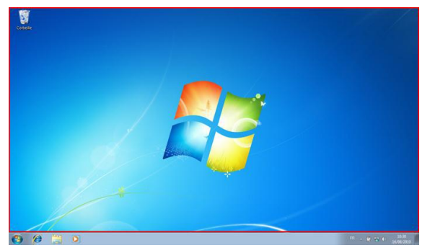

Slide 30
Le système d’exploitation
En bas à gauche de votre écran, vous pouvez voir un bouton, représenté par le logo Windows. C'est le menu Démarrer :
Notes:
في الجزء السفلي الأيسر من شاشتك ، يمكنك رؤية زر يمثله شعار Windows. هذه قائمة ابدأ:

Slide 31
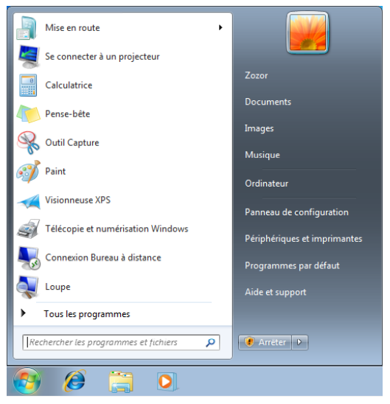
Le système d’exploitation

Slide 32
Le système d’exploitation
Le menu Démarrer est composé de trois parties :
o à gauche, sur fond blanc, une liste de programmes
o à droite, sur fond gris, une liste de liens (c'est-à-dire de boutons dotés de textes)
o en bas à gauche, un champ de recherche
Notes:
تتكون قائمة ابدأ من ثلاثة أجزاء: o على اليسار ، على خلفية بيضاء ، قائمة البرامج o على اليمين ، على خلفية رمادية ، قائمة الروابط (أي الأزرار التي تحتوي على نصوص) س في أسفل اليسار ، حقل بحث

Slide 33
Le système d’exploitation
La barre des tâches et les fenêtres
Au cours de l'utilisation de l'ordinateur, elle n'arrête pas d'évoluer.
Notes:
أثناء استخدام الكمبيوتر ، لا يتوقف عن التطور.

Slide 34
Le système d’exploitation
La zone de notification
La zone de notification, c'est la partie de l'écran qui donne l'heure (entre autres), en bas à droite :
Notes:
منطقة الإعلام هي جزء الشاشة الذي يعطي الوقت (من بين أشياء أخرى) ، أسفل اليمين:

Slide 35
Le système d’exploitation
Le clic-droit
Le clic-droit sert à ouvrir un menu "caché". Il est appelé menu contextuel, car son contenu dépend du contexte, c'est-à-dire de l'endroit où le clic est effectué. Faisons un essai sur le Bureau. Faites un clic-droit en plein milieu de votre Bureau pour voir apparaître un menu contextuel tel que le suivant :
Notes:
*يتم استخدام النقر بزر الماوس الأيمن لفتح قائمة "مخفية". يطلق عليها قائمة السياق ، لأن محتواها يعتمد على السياق ، أي في المكان الذي يتم فيه النقر. دعونا نجربها على سطح المكتب. انقر بزر الماوس الأيمن في منتصف سطح المكتب لرؤية قائمة سياق تظهر كما يلي:

Slide 36
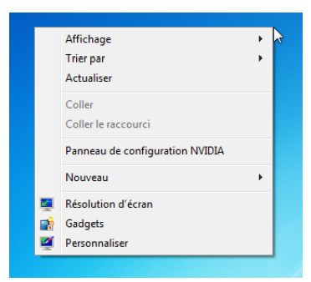

Slide 37
Installer un logiciel sur Windows

Slide 38
Le système d’exploitation
Installer un logiciel sur Windows est relativement simple:
Lorsqu'on achète un logiciel dans le commerce, celui-ci est fourni sur CD. Il suffit alors d'insérer le CD dans le lecteur pour lancer l'installation.
On récupère le logiciel sur Internet (dans le cas des logiciels gratuits par exemple). Le logiciel est alors représenté par un fichier spécial (appelé exécutable) sur lequel il suffit de double-cliquer pour lancer l'installation
Notes:
يعد تثبيت البرنامج على Windows أمرًا بسيطًا نسبيًا: عندما يتم شراء البرنامج تجاريًا ، يتم توفيره على قرص مضغوط. كل ما عليك فعله هو إدخال القرص المضغوط في محرك الأقراص لبدء التثبيت. نحصل على البرنامج على الإنترنت (في حالة البرمجيات الحرة على سبيل المثال). ثم يتم تمثيل البرنامج بملف خاص (يسمى قابل للتنفيذ) يكفي النقر فوقه نقرًا مزدوجًا لبدء التثبيت

Slide 39
Les propriétés d'un fichier

Slide 40
Le système d’exploitation
Dans Windows, les fichiers ont des propriétés. Ce sont des informations qui caractérisent les fichiers. Pour afficher les propriétés d'un fichier, utilisez à nouveau le clic-droit et choisissez Propriétés. Une fenêtre s'affiche alors
Notes:
يعد تثبيت البرنامج على Windows أمرًا بسيطًا نسبيًا: عندما يتم شراء البرنامج تجاريًا ، يتم توفيره على قرص مضغوط. كل ما عليك فعله هو إدخال القرص المضغوط في محرك الأقراص لبدء التثبيت. نحصل على البرنامج على الإنترنت (في حالة البرمجيات الحرة على سبيل المثال). ثم يتم تمثيل البرنامج بملف خاص (يسمى قابل للتنفيذ) يكفي النقر فوقه نقرًا مزدوجًا لبدء التثبيت

Slide 41
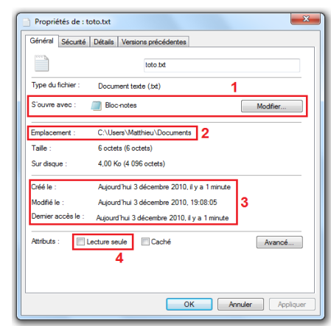
Le système d’exploitation
Caché + lecture seule

Slide 42
Le système d’exploitation
La propriété S'ouvre avec permet de voir quel logiciel va être utilisé pour ouvrir le fichier. Dans mon cas, c'est un fichier "Texte", il sera ouvert avec le Bloc-notes.
La propriété Emplacement indique où se trouve le fichier dans l'arborescence de Windows.
Notes:
تسمح لك الخاصية Opens with بمعرفة البرنامج الذي سيتم استخدامه لفتح الملف. في حالتي هو ملف "نصي" ، سيتم فتحه باستخدام برنامج "المفكرة". تشير خاصية الموقع إلى مكان وجود الملف في بنية شجرة Windows.

Slide 43
Le système d’exploitation
Trois dates existent dans les propriétés d'un fichier : sa date de création, de modification et de dernier accès (c'est à dire la dernière fois que vous l'avez ouvert, sans forcément le modifier).
Enfin, la case Lecture seule. Cette option est importante car si vous la cochez, le fichier ne pourra plus être modifié.
Notes:
توجد ثلاثة تواريخ في خصائص الملف: تاريخ إنشائه وتاريخ تعديله وآخر تاريخ وصول (أي آخر مرة قمت بفتحه دون تعديله بالضرورة). أخيرًا ، مربع للقراءة فقط. هذا الخيار مهم لأنه إذا قمت بتحديده ، فلن يعد من الممكن تعديل الملف.

Slide 44
FIN

